Slide 1
Simple present
Alunos :
Bruno Almeida
Thiago Pontes
Vitor Fernandes

Slide 2
A forma básica do presente dos verbos principais na afirmativa é a mesma do infinitivo (aquela forma que você encontra no dicionário), com exceção das 3as pessoas do singular (he/she/it) que levam um “s”
Forma
•Afirmativa
Exemplo:
• I get up at 7 everyday. (Eu me levanto todos os dias às 7 )
• She gets up at 7 everyday. (Ela se levanta todos os dias às 7)

Slide 3
Para tornar uma frase negativa, é só adicionar o “Don’t” ou“doesn’t depois do sujeito exemplo: - I don't work (eu não trabalho) - She doesn't work (ela não trabalha)
Forma
• Negativa

Slide 4
Para fazer frases interrogativas, vamos usar o auxiliar DO (ou DOES, para as terceiras pessoas) antes do verbo. Exemplos: - Do you go to school ? (Você vai para a escola ?) - Does she work ? (Ela trabalha? )
Interrogações

Slide 5
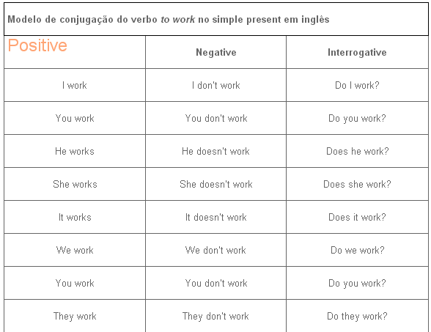

Slide 6
O simple present é um tempo verbal fácil de se identificar, pois ele é usado em poucas situações e elas são facilmente percebidas através de algumas palavras que aparecem com certa freqüência: os advérbios de tempo. Usasse para se refere à algo que acontece sempre ou para uma situação permenente
Uso

Slide 7
Agora vamos para a ativida :3

Slide 8
Afirmativa
She gets up at 7 everyday. (Ela se levanta todos os dias às 7)
he sings too (ele canta muito)
Negativa
She doesn't work (ela não trabalha)
I don’t talk to her. (Eu não falo com ela.)
Interrogações
do you go to school ? (Você vai para a escola ?)
does she work ? (Ela trabalha? )

